Slide 1
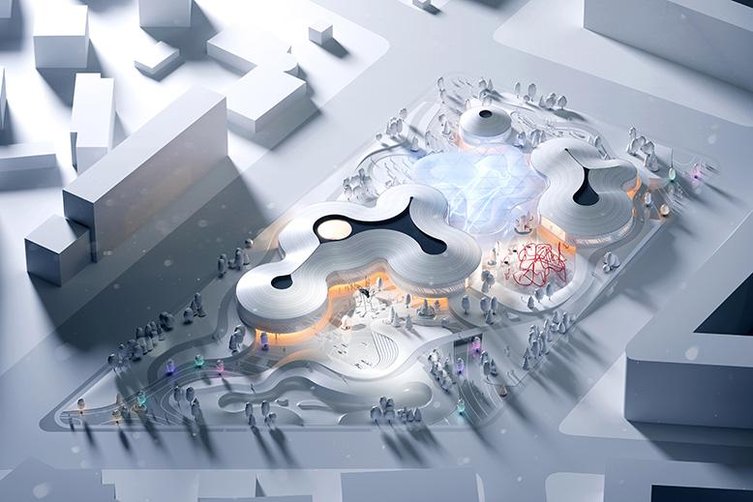
Парк будущих поколений
Егоров В.А.
Генеральный директор НО “Целевой фонд будущих поколений Республики Саха (Якутия)”

Slide 2
Модель образовательного центра
Национальная библиотека РС (Я)
Открытая информационная среда
Единый ресурсный центр
поддержки СО НКО и гражд. инициатив, РРЦ «Юные Якутяне»,
МАН РС (Я), Д(П)Ц, ЦТТ
Школа развития личности
Резиденты (Skills Camp)
Профессиональные образовательные организации – АГИКИ, СВФУ, Universal University
Специализированные образовательные
программы

Slide 3
Направления
Hard Skills:
Дизайн | Медиа и коммуникации | IT
Архитектура Дизайн среды и интерьеров Графический дизайн Мода | Кинематограф и анимация Видео- и звукозапись PR и реклама интернет-технологии | Проектирование сайтов, приложений, компьютерных игр Компьютерная графика
Soft Skills: креативные,
коммуникативные,
презентационные
Сквозные навыки
предпринимательские, проектные, цифровые
Сквозные навыки:
предпринимательские, проектные, цифровые

Slide 4
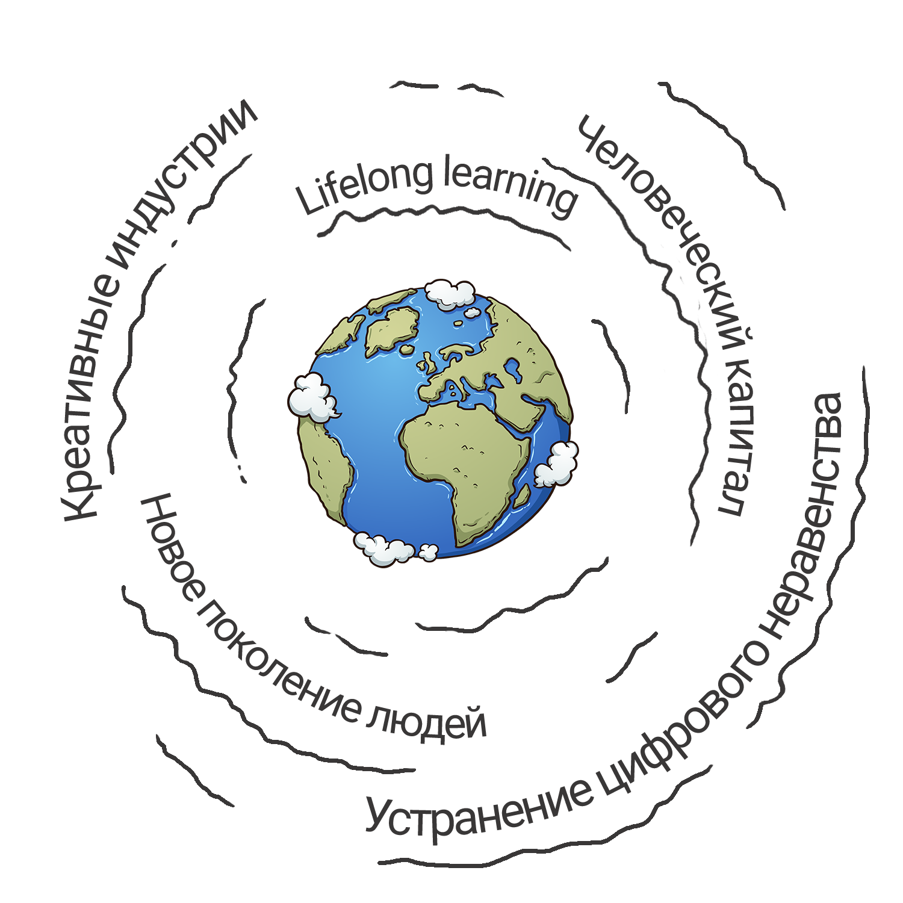
Макротренды и их влияние на концепцию Парка будущих поколений
Ядерная целевая аудитория: поколение Альфа и Z
Ценности: экологичность, открытость, инновационность, технологичность, индивидуальность.
Парк - это «третье место» после дома и школы или университета.
Парк принадлежит всем, растет и развивается вместе со своими резидентами, готовя их к будущим свершениям и невероятным открытиям!

